Slide 1
CHAPTER 1
PHP
CRASH
COURSE

Slide 2

Webserver
PHP – Hypertext Preprocessor
Apache là một phần mềm web server có nhiệm vụ tiếp nhận request từ trình duyệt người dùng sau đó chuyển giao cho PHP xử lý và gửi trả lại cho trình duyệt.
MySQL cũng tương tự như các hệ quản trị cơ sở dữ liệu khác (PostgreSQL, Oracle, SQL Server…) đóng vai trò là nơi lưu trữ và truy vấn dữ liệu.

Slide 3

PHP là gì?
PHP – Hypertext Preprocessor là một ngôn ngữ lập trình kịch bản được chạy ở phía server nhằm sinh ra mã html trên client. PHP đã có nhiều phiên bản và được tối ưu hóa cho các ứng dụng web, với cách viết mã rõ rãng, tốc độ nhanh, dễ học nên PHP đã trở thành một ngôn ngữ lập trình web rất phổ biến và được ưa chuộng.

Slide 4
HTML và PHP
PHP được nhúng trực tiếp vào HTML để tạo trang web động.
Sử dụng thẻ PHP để bắt đầu và kết thúc mã PHP
<html>
<body>
<?php
echo "Nội dung động từ PHP!";
?>
</body>
</html>

Slide 5
PHP Tags
Mã PHP được bắt đầu bằng <?php và kết thúc bằng ?>. Nó tương tự như tất cả các thẻ HTML vì tất cả chúng đều bắt đầu bằng biểu tượng (<) và kết thúc bằng biểu tượng (>). Các ký hiệu <?php và ?> được gọi là thẻ PHP.
Các thẻ PHP giúp cho máy chủ web hiểu nơi mã PHP bắt đầu và kết thúc, văn bản giữa các thẻ này được hiểu là PHP. Còn lại bất kỳ văn bản nào bên ngoài các thẻ này đều được coi là HTML bình thường.

Slide 6
PHP Tags
Thẻ PHP chuẩn (XML Style)
Thẻ ngắn (Short Style)
Bắt đầu bằng <?php và kết thúc bằng ?>, tương tự như các thẻ HTML với dấu < và >.
Đây là cách sử dụng chuẩn và phổ biến nhất.
Ưu điểm: Luôn khả dụng trên tất cả các máy chủ, ngay cả khi cấu hình máy chủ khác nhau.
Bắt đầu bằng <? và kết thúc bằng ?>.
Thẻ này ngắn gọn hơn, nhưng cần bật tùy chọn short_open_tag trong cấu hình PHP.
Không nên sử dụng nếu bạn muốn mã nguồn tương thích với nhiều môi trường.
<?php
echo '<p>Nội dung PHP!.
</p>';
?>
<? echo '<p>Nội dung PHP!.</p>'; ?>

Slide 7
PHP Statements
Trong PHP các câu lệnh là các chỉ thị hoặc tập hợp các dòng mã mà PHP thực thi tuần tự. Mỗi câu lệnh thường thực hiện một hành động cụ thể, như gán giá trị, kiểm tra điều kiện, hoặc thực hiện vòng lặp. Các câu lệnh kết thúc bằng dấu chấm phẩy “ ; ” , ví dụ :
echo - xuất dữ liệu ra màn hình
Câu lệnh gán giá trị, bắt đầu bằng kí tự “ $ ”
echo "Nội dung cần in ra";
echo "Xin chào, ", "PHP ", "là tuyệt vời!";
$x = 5;
Câu lệnh gọi hàm
Câu lệnh điều kiện
function sayHello() {
echo "Hello!";
}
sayHello();
if ($x > 3) {
echo "X lớn hơn 3";
}

Slide 8
Whitespace
Các khoảng trắng khi bạn viết code là các ký tự không nhìn thấy như: space, tab, xuống dòng,... đối với PHP thì nhiều khoảng trắng liên tục có ý nghĩa như một khoảng trắng. Như bạn có thể đã biết, các trình duyệt bỏ qua khoảng trắng như trong HTML và công cụ PHP cũng vậy.
$value = 2 * 2;
$value = 2 * 2 ;
$value =
2*
2;
Với ví dụ kế bên, có thể thấy được kết quả $value là giống nhau nhưng cách viết đầu tiên dễ đọc hơn. Vì vậy hãy sử dụng khoảng cách, xuống dòng một cách hợp lý.

Slide 9
Adding Dynamic Content
Thêm nội dung động trong PHP có vai trò rất quan trọng khi làm việc với HTML, bởi vì nó cho phép tạo ra các trang web không chỉ có nội dung tĩnh mà còn có thể thay đổi dựa trên dữ liệu, sự tương tác của người dùng hoặc các yếu tố môi trường khác.
Ví dụ đơn giản ở đây là hàm date() được PHP cung cấp và bạn chỉ cần gọi ra.
<?php
echo "<p>Hom nay la ngay ";
echo date(Y-m-d);
echo "</p>";
?>
Ở đây hàm date() sẽ trả về giá trị được chỉ thị Y-m-d tương ứng với Năm- tháng-ngày
time()
- Hàm trả về thời gian hiện tại
getdate()
- Hàm trả về một mảng chứa thời ngày và giờ hiện tại

Slide 10
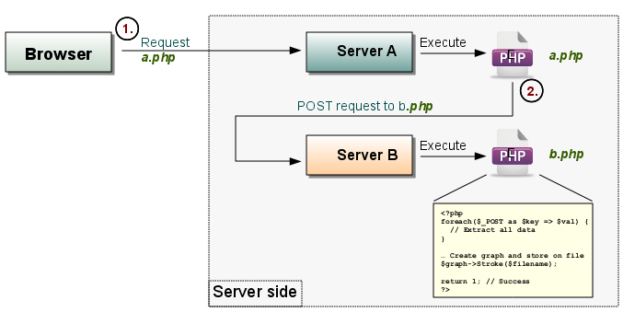
Accessing Form Variables
Trong PHP, để truy cập các biến từ form HTML (các dữ liệu mà người dùng nhập vào form), bạn có thể sử dụng các biến siêu toàn cục như $_GET, $_POST, hoặc $_REQUEST, tùy thuộc vào phương thức gửi dữ liệu từ form.

Slide 11

Form Variables
POST
Nếu form được gửi bằng phương thức POST, bạn sử dụng mảng $_POST để lấy dữ liệu. Dữ liệu từ form sẽ được gửi ẩn trong phần body của yêu cầu HTTP và không hiển thị trong URL.
<form method="POST" action="submit.php">
Tên: <input type="text" name="name"><br>
Tuổi: <input type="number" name="age"><br>
<input type="submit" value="Gửi">
</form>
PHP sử dụng $_POST để truy cập các biến từ form. htmlspecialchars() được sử dụng để bảo vệ chống tấn công XSS (Cross-Site Scripting).
$_POST['name'] trả về giá trị mà người dùng đã nhập vào trường có name="name".
$_POST['age'] trả về giá trị từ trường name="age".
<?php
if ($_SERVER["REQUEST_METHOD"] == "POST") {
$name = $_POST['name']; // Lấy giá trị của input có name="name"
$age = $_POST['age']; // Lấy giá trị của input có name="age"
echo "Tên của bạn là: " . htmlspecialchars($name) . "<br>";
echo "Tuổi của bạn là: " . (int)$age;
}
?>

Slide 12
Form Variables
GET
Nếu form được gửi bằng phương thức GET, bạn sẽ sử dụng mảng $_GET để lấy dữ liệu. Dữ liệu từ form sẽ được đính kèm vào URL dưới dạng chuỗi truy vấn (query string).
Cách thức truy cập dữ liệu từ form sử dụng POST và GET trong PHP là giống nhau về mặt cú pháp. Cả hai đều truy cập dữ liệu từ form bằng cách sử dụng tên trường (field_name) mà bạn đã định nghĩa trong form HTML, chỉ khác nhau ở cách dữ liệu được gửi từ trình duyệt đến server:
Với GET, dữ liệu được đính kèm vào URL.
Với POST, dữ liệu được gửi trong body của yêu cầu HTTP.
Sử dụng GET khi bạn muốn lấy dữ liệu từ server mà không làm thay đổi trạng thái của nó, như khi tìm kiếm hoặc truy vấn dữ liệu.
Sử dụng POST khi bạn muốn gửi dữ liệu nhạy cảm hoặc khi thực hiện các thao tác làm thay đổi dữ liệu trên server, như khi gửi form đăng ký, đăng nhập, hoặc tải lên file.

Slide 13
Form Variables
REQUEST
Có thể sử dụng mảng $_REQUEST để truy cập biến từ cả hai phương thức GET và POST. Tuy nhiên, trong thực tế, nên ưu tiên sử dụng $_POST hoặc $_GET để rõ ràng hơn về nguồn gốc của dữ liệu.
<?php
$name = $_REQUEST['name']; // Lấy giá trị từ cả GET hoặc POST
$age = $_REQUEST['age'];
echo "Tên của bạn là: " . htmlspecialchars($name) . "<br>";
echo "Tuổi của bạn là: " . (int)$age;
?>

Slide 14
String Concatenation
String Concatenation trong PHP là quá trình nối (kết hợp) hai hoặc nhiều chuỗi thành một chuỗi duy nhất. PHP cung cấp hai cách để thực hiện phép nối chuỗi:
Sử dụng dấu chấm “ . “
Sử dụng toán tử gán kết hợp “ .= ”
<?php
$firstName = "Ho";
$lastName = "Ten";
// Nối chuỗi
$fullName = $firstName . " " . $lastName;
echo $fullName; // Kết quả: Ho Ten
?>
<?php
$message = "Hello";
$message .= ", world!";
echo $message; // Kết quả: Hello, world!
?>

Slide 15
PHP’s Data Types
PHP hỗ trợ các kiểu dữ liệu cơ bản sau:
Integer — Được sử dụng cho số nguyên
Float (còn gọi là double ) — Được sử dụng cho số thực
String — Được sử dụng cho chuỗi ký tự
Boolean — Được sử dụng cho các giá trị đúng hoặc sai
Array — Được sử dụng để lưu trữ nhiều mục dữ liệu
Object — Được sử dụng để lưu trữ các thể hiện của các lớp
Ngoài ra các biến chưa được gán một giá trị, đã được unset hoặc đã được gán giá trị cụ thể NULL thì thuộc loại dữ liệu NULL.

Slide 16
Type Strength
PHP không yêu cầu bạn phải khai báo kiểu dữ liệu rõ ràng cho biến khi bạn khởi tạo nó. PHP tự động suy luận kiểu dựa trên giá trị của biến tại thời điểm được khai báo. Điều này làm cho PHP linh hoạt hơn nhưng cũng có thể dẫn đến các lỗi không mong muốn do việc chuyển đổi kiểu dữ liệu tự động.
<?php
$number = 10; // Đây là một số nguyên (int)
$number = "10"; // Biến được chuyển thành chuỗi (string) mà không có lỗi
?>

Slide 17
Type Casting
Type Casting ( ép kiểu ) trong PHP là quá trình chuyển đổi một biến từ kiểu dữ liệu này sang kiểu dữ liệu khác một cách rõ ràng. Có thể ép kiểu một biến sang kiểu dữ liệu khác bằng cách đặt kiểu dữ liệu mong muốn vào trong ngoặc đơn trước biến.
$var = "123"; // var đang mang giá trị kiểu string
// Ép chuỗi thành số nguyên
$number = (int) $var; // var đã mang giá trị kiểu integer

Slide 18
Declaring and Using Constants
Constants trong PHP là các giá trị không thay đổi trong suốt thời gian thực thi của script. Chúng thường được sử dụng để lưu trữ các giá trị cố định mà không thay đổi, như các thông số cấu hình hoặc các giá trị quan trọng khác.
Hàm define() được sử dụng để khai báo hằng số. Nó nhận hai tham số chính: tên hằng số và giá trị của nó.
<?php
define('SITE_NAME', 'My Website');
echo SITE_NAME; // Kết quả: My Website
?>

Slide 19
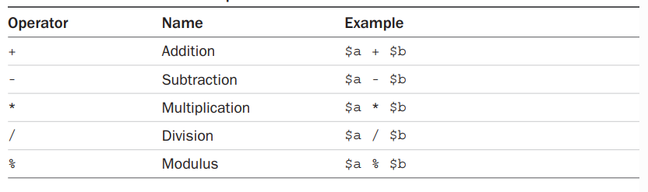
Using Operators
Toán tử là các ký hiệu mà bạn có thể sử dụng để thao tác các giá trị và biến bằng cách thực hiện một thao tác trên chúng.

Slide 20
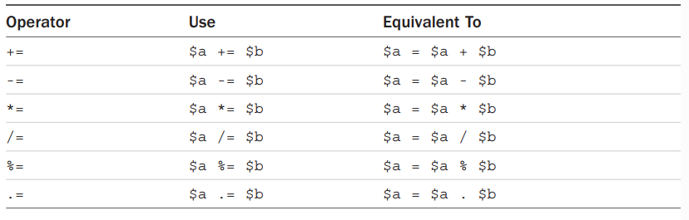
Combined Assignment Operators
Ngoài các toán tử tính toán đơn giản, còn có một tập hợp các toán tử gán kết hợp. Một trong số đó là một cách viết tắt để thực hiện một hoạt động khác trên một biến và gán kết quả trở lại cho biến đó.

Slide 21
Pre- and Post-Increment and Decrement
Trong PHP, các phép toán tăng (increment) và giảm (decrement) được thực hiện bằng các toán tử ++ và --. Có hai dạng của các toán tử này: tiền tố (pre-) và hậu tố (post-). Chúng được sử dụng để tăng hoặc giảm giá trị của một biến, nhưng có sự khác biệt trong cách chúng ảnh hưởng đến giá trị biến và các biểu thức mà chúng xuất hiện.
Tiền tố tăng (Pre-Increment): ++$var
<?php
$number = 5;
echo ++$number; // Kết quả: 6
echo $number; // Kết quả: 6 (giá trị của $number đã được tăng trước khi in ra)
?>
Tiền tố giảm (Pre-Decrement): --$var
<?php
$number = 5;
echo --$number; // Kết quả: 4
echo $number; // Kết quả: 4 (giá trị của $number đã được giảm trước khi in ra)
?>

Slide 22
Hậu tố tăng (Post-Increment): $var++
<?php
$number = 5;
echo $number++; // Kết quả: 5 (giá trị của $number được sử dụng trước khi tăng)
echo $number; // Kết quả: 6 (giá trị của $number đã được tăng sau khi in ra)
?>
Hậu tố giảm (Post-Decrement): $var--
<?php
$number = 5;
echo $number--; // Kết quả: 5 (giá trị của $number được sử dụng trước khi giảm)
echo $number; // Kết quả: 4 (giá trị của $number đã được giảm sau khi in ra)
?>

Slide 23
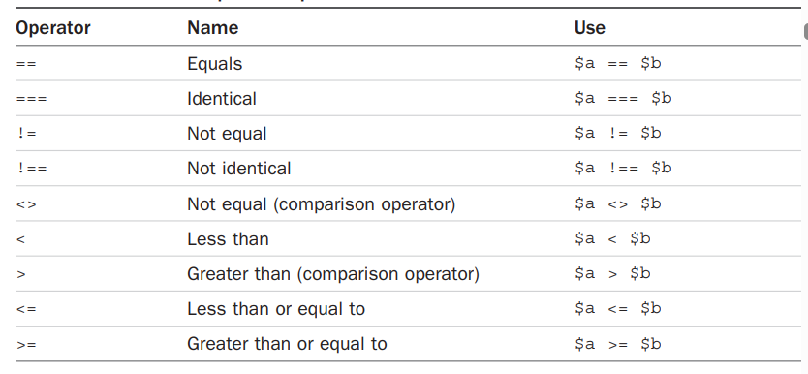
Comparison Operators
Các toán tử so sánh so sánh hai giá trị. Biểu thức sử dụng các toán tử này trả về một trong hai giá trị lô-gic true hoặc false tùy thuộc vào kết quả so sánh.

Slide 24
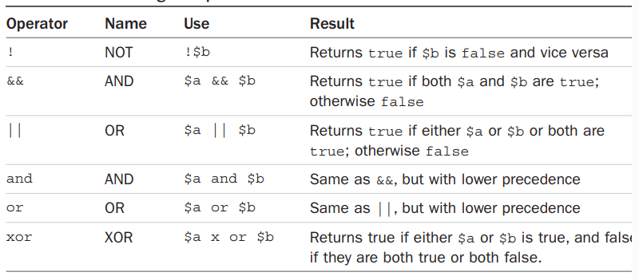
Logical Operators
Toán tử Lo-gic trong PHP được sử dụng để thực hiện các phép toán logic trên các biểu thức Boolean. Chúng giúp kiểm tra các điều kiện và điều khiển luồng thực thi trong mã nguồn.

Slide 25
Understanding Precedence and Associativity
Precedence (Độ ưu tiên) và Associativity (Tính kết hợp) là hai khái niệm quan trọng trong lập trình giúp xác định thứ tự thực hiện các phép toán trong biểu thức. Trong PHP, độ ưu tiên và tính kết hợp của các toán tử ảnh hưởng đến cách mà các phép toán được đánh giá khi chúng xuất hiện cùng nhau trong một biểu thức.
Độ ưu tiên (Precedence)
Độ ưu tiên xác định thứ tự mà các phép toán trong biểu thức được thực hiện. Các toán tử có độ ưu tiên cao hơn sẽ được thực hiện trước các toán tử có độ ưu tiên thấp hơn.
<?php
$a = 5 + 3 * 2; // Phép nhân (*) có độ ưu tiên cao hơn phép cộng (+)
echo $a; // Kết quả: 11 (tính toán theo thứ tự: 3 * 2 = 6, sau đó 5 + 6 = 11)
?>

Slide 26
Tính kết hợp (Associativity)
Tính kết hợp xác định thứ tự thực hiện các phép toán cùng độ ưu tiên. Tính kết hợp có thể là từ trái sang phải (left-to-right) hoặc từ phải sang trái (right-to-left).
Left-to-right (Từ trái sang phải): Các toán tử có tính kết hợp từ trái sang phải được thực hiện từ trái qua phải. Ví dụ: phép cộng (+), phép trừ (-), phép nhân (*), phép chia (/), và toán tử so sánh.
Right-to-left (Từ phải sang trái): Các toán tử có tính kết hợp từ phải sang trái được thực hiện từ phải qua trái. Ví dụ: toán tử gán (=), toán tử tăng (++), giảm (--), và toán tử điều kiện (? :).
<?php
$a = 10;
$b = 5;
$c = 2;
$result = $a - ($b + $c); // Phép cộng được thực hiện trước vì nó nằm trong dấu ngoặc
echo $result; // Kết quả: 3 (tính toán theo thứ tự: 5 + 2 = 7, sau đó 10 - 7 = 3)
?>

Slide 27
Making Decisions with Conditionals
Conditional statements (câu lệnh điều kiện) trong PHP được sử dụng để thực hiện các hành động khác nhau dựa trên các điều kiện khác nhau. Chúng cho phép bạn kiểm tra các điều kiện và thực thi mã dựa trên kết quả của các kiểm tra đó.
Câu Lệnh if
Câu lệnh if là cơ bản nhất và cho phép bạn thực hiện một đoạn mã nếu điều kiện được chỉ định là true.
<?php
$age = 18;
if ($age >= 18) {
echo "Bạn đủ tuổi trưởng thành.";
}
?>

Slide 28
Code Blocks: Thường thì bạn có thể có nhiều hơn một câu lệnh bạn muốn thực hiện theo các hành động của một câu lệnh có điều kiện, chẳng hạn như if. Bạn có thể nhóm một số câu lệnh lại với nhau dưới dạng một khối. Để khai báo một khối, bạn đặt nó trong dấu ngoặc nhọn “ { }”
Câu Lệnh if-else
Câu lệnh if-else cho phép bạn thực hiện một đoạn mã nếu điều kiện là true, và một đoạn mã khác nếu điều kiện là false.
<?php
$age = 16;
if ($age >= 18) {
echo "Bạn đủ tuổi trưởng thành.";
} else {
echo "Bạn chưa đủ tuổi trưởng thành.";
}
?>

Slide 29
Câu lệnh elseif có thể được sử dụng nhiều lần trong một cấu trúc if-else để kiểm tra nhiều điều kiện khác nhau.
<?php
$score = 75;
if ($score >= 90) {
echo "Điểm của bạn là A.";
} elseif ($score >= 80) {
echo "Điểm của bạn là B.";
} elseif ($score >= 70) {
echo "Điểm của bạn là C.";
} elseif ($score >= 60) {
echo "Điểm của bạn là D.";
} else {
echo "Điểm của bạn là F.";
}
?>

Slide 30
<?php
$day = "Monday";
switch ($day) {
case "Monday":
echo "Hôm nay là thứ Hai.";
break;
case "Tuesday":
echo "Hôm nay là thứ Ba.";
break;
case "Wednesday":
echo "Hôm nay là thứ Tư.";
break;
default:
echo "Ngày không xác định.";
}
?>
Câu lệnh switch hoạt động theo cách tương tự như câu lệnh if, nhưng nó cho phép điều kiện lấy nhiều hơn hai giá trị. Trong câu lệnh if, điều kiện có thể đúng hoặc sai. Trong câu lệnh switch, điều kiện có thể lấy bất kỳ số lượng giá trị nào khác nhau, miễn là nó đánh giá thành một loại đơn giản (số nguyên, chuỗi hoặc số nổi). Cần cung cấp case để xử lý từng giá trị bạn muốn phản ứng và, tùy chọn, trường hợp mặc định để xử lý bất kỳ trường hợp nào bạn không cung cấp case cụ thể.

Slide 31
while loops trong PHP là một loại cấu trúc điều khiển lặp (loop) cho phép bạn thực hiện một đoạn mã nhiều lần miễn là điều kiện kiểm tra là true. Khi điều kiện không còn thỏa mãn, vòng lặp sẽ dừng lại.
<?php
$count = 1;
while ($count <= 5) {
echo $count . "<br>";
$count++;
}
?>
Trong ví dụ này:
$count bắt đầu từ 1.
Vòng lặp sẽ in giá trị của $count và sau đó tăng $count lên 1 cho đến khi $count lớn hơn 5.

Slide 32
do...while loops trong PHP là một loại vòng lặp cho phép bạn thực hiện một đoạn mã ít nhất một lần và tiếp tục thực hiện mã đó miễn là điều kiện kiểm tra là true. Điều này khác với vòng lặp while, vì do...while luôn thực thi mã ít nhất một lần trước khi kiểm tra điều kiện.
<?php
$count = 1;
do {
echo $count . "<br>";
$count++;
} while ($count <= 5);
?>
Biến $count bắt đầu từ 1.
Khối mã trong do sẽ in giá trị của $count và sau đó tăng $count lên 1.
Sau khi thực thi khối mã, điều kiện $count <= 5 sẽ được kiểm tra. Nếu điều kiện là true, vòng lặp sẽ tiếp tục.

Slide 33
Nếu bạn muốn hoàn thành việc thực thi toàn bộ tập lệnh PHP, bạn có thể sử dụng exit. Cách tiếp cận này thường hữu ích khi bạn đang thực hiện kiểm tra lỗi.
if($totalqty == 0){
echo "You did not order anything on the previous page!<br />";
exit;
}
Ngoài ra còn các lệnh khác sau:
break để thoát khỏi vòng lặp hoặc switch.
continue để bỏ qua phần còn lại của vòng lặp hiện tại và bắt đầu vòng lặp tiếp theo.
return để thoát khỏi một hàm và trả về giá trị.
exit và die để dừng toàn bộ script PHP ngay lập tức.

Slide 34
Trong PHP, từ khóa declare được sử dụng để điều chỉnh cách một tập tin PHP được thực thi. Cụ thể, declare cho phép bạn thiết lập các chỉ thị cấu hình cho tập tin hoặc các đoạn mã cụ thể. Điều này có thể hữu ích để thay đổi cách xử lý của PHP trong một số tình huống đặc biệt.
Ví dụ: declare(strict_types=1)
Mục đích: Thiết lập chế độ kiểm tra kiểu dữ liệu nghiêm ngặt trong PHP.
Cú pháp: declare(strict_types=1);
Chức năng: Khi chế độ này được bật, PHP sẽ kiểm tra kiểu dữ liệu của các tham số và giá trị trả về trong các hàm. Nếu kiểu dữ liệu không khớp, PHP sẽ ném ra một lỗi TypeError.
<?php
declare(strict_types=1);
function add(int $a, int $b): int {
return $a + $b;
}
echo add(2, 3); // Kết quả: 5
// nếu echo add(2, "3"); // Sẽ gây ra lỗi TypeError
?>

Slide 35
THE END CHAP.1

Slide 36
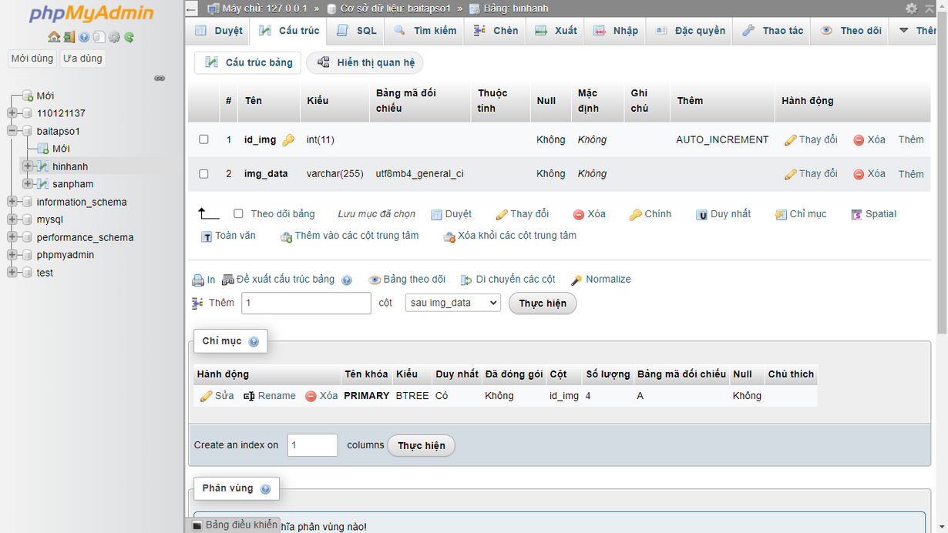
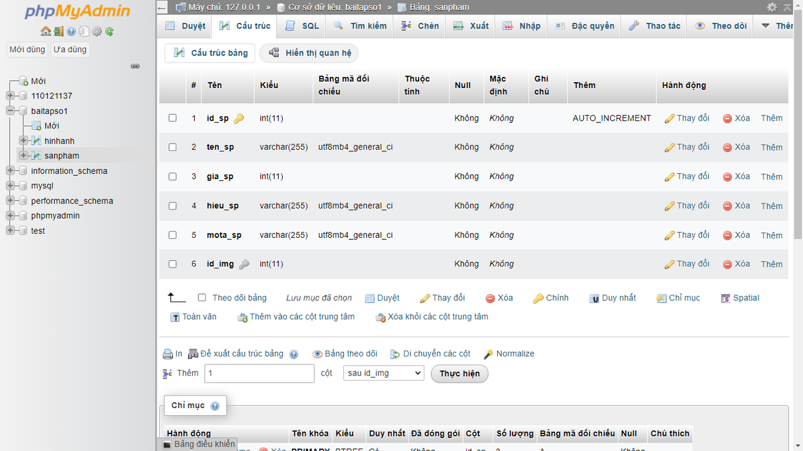

Slide 37
connect.php
Chức năng chính : connect đến cơ sở dữ liệu phpmyadmin
themsanpham.php
Chức năng chính: Tạo form để thêm sản phẩm mới vào cơ sở dữ liệu.
Quy trình:
Người dùng nhập thông tin sản phẩm (tên, giá, thương hiệu, mô tả) và tải lên ảnh sản phẩm.
Khi người dùng nhấn nút "Thêm", thông tin sản phẩm được gửi qua phương thức POST đến chính trang này.
Trang thực hiện việc kết nối cơ sở dữ liệu và chèn thông tin sản phẩm vào hai bảng:
Bảng hinhanh: Lưu ảnh sản phẩm.
Bảng sanpham: Lưu thông tin sản phẩm và ID của ảnh trong bảng hinhanh.
Sau khi lưu thành công, file ảnh được di chuyển vào thư mục lưu trữ ảnh, và người dùng được chuyển hướng đến trang sanpham.php.
sanpham.php
Chức năng chính: Hiển thị danh sách sản phẩm đã được thêm vào từ cơ sở dữ liệu.
Quy trình:
Trang kết nối với cơ sở dữ liệu và truy vấn bảng sanpham cùng với bảng hinhanh để lấy thông tin sản phẩm và ảnh tương ứng.
Sản phẩm được hiển thị dưới dạng bảng với các cột: STT, tên sản phẩm, ảnh sản phẩm, giá, thương hiệu, và mô tả.
Ảnh sản phẩm được hiển thị bằng cách lấy đường dẫn đến ảnh từ cơ sở dữ liệu và chèn vào thẻ <img>.

Slide 38
connect.php
<?php
$connect = mysqli_connect('localhost','root','','baitapso1');
?>
$connect: Đây là một biến được sử dụng để lưu trữ kết nối đến cơ sở dữ liệu MySQL.
mysqli_connect(): Là một hàm trong PHP được sử dụng để thiết lập kết nối đến cơ sở dữ liệu MySQL.
trong đó:
'localhost': Địa chỉ máy chủ MySQL. Trong trường hợp này, localhost có nghĩa là máy chủ cơ sở dữ liệu nằm trên cùng một máy tính nơi trang PHP đang chạy.
'root': Tên người dùng của cơ sở dữ liệu. Trong trường hợp này là tài khoản root (tài khoản quản trị mặc định của MySQL).
' ': Mật khẩu của tài khoản root. Vì không có mật khẩu được đặt nên phần này để trống.
'baitapso1': Tên của cơ sở dữ liệu mà ứng dụng sẽ kết nối. Trong trường hợp này, cơ sở dữ liệu được sử dụng có tên là baitapso1.

Slide 39
themsanpham.php
<form method="POST" enctype="multipart/form-data">
<div class="form-group">
<label for="">Tên Sản Phẩm</label>
<input type="text" name="ten_sp" class="form-control" required>
</div>
<div class="form-group">
<label for="">Ảnh Sản Phẩm</label><br>
<input type="file" name="image" >
</div>
<button name="them_sp" class="btn btn-success" type="submit"> Thêm </button>
</form>
Form có phương thức gửi dữ liệu là POST và thuộc tính enctype="multipart/form-data" Thuộc tính này xác định cách dữ liệu từ form sẽ được mã hóa khi gửi tới server và khi form chứa các trường cho phép người dùng tải lên tệp (ví dụ: ảnh, video, tài liệu). Nó cho phép gửi cả văn bản và tệp dưới dạng các phần riêng biệt (multipart), mà không mã hóa chúng vào dạng URL.

Slide 40
themsanpham.php
Lấy dữ liệu từ form
$ten_sp = $_POST['ten_sp'];
$gia_sp = $_POST['gia_sp'];
$mota_sp = $_POST['mota_sp'];
$hieu_sp = $_POST['hieu_sp'];
Lấy dữ liệu từ input có name thông qua phương thức POST và gán vào biến $tenbien
Xử lý file ảnh tải lên
$image = $_FILES['image']['name'];
$image_tmp = $_FILES['image']['tmp_name'];
$_FILES là một biến toàn cục chứa dữ liệu file tải lên. Hai thuộc tính chính được sử dụng:
$_FILES['image']['name']: Lấy tên file ảnh.
$_FILES['image']['tmp_name']: Đường dẫn tạm thời nơi file được lưu trên server sau khi người dùng tải lên.

Slide 41
themsanpham.php
Chèn ảnh vào bảng hinhanh( )
$sql_image = "INSERT INTO hinhanh (img_data) VALUES ('$image')";
mysqli_query($connect, $sql_image);
Chèn thông tin ảnh vào bảng hinhanh. Ở đây, trường img_data lưu tên file ảnh.
mysqli_query($connect, $sql_image): Thực thi câu lệnh SQL để chèn dữ liệu ảnh vào cơ sở dữ liệu.
Lấy ID của ảnh vừa chèn
$image_id = mysqli_insert_id($connect);
mysqli_insert_id($connect): Lấy ID (khóa chính tự tăng) của bản ghi ảnh vừa được thêm vào bảng hinhanh. ID này sẽ được dùng để liên kết với bảng sanpham (bảng chứa các sản phẩm được thêm vào).

Slide 42
themsanpham.php
Chèn thông tin sản phẩm vào bảng sanpham( )
$sql_product = "INSERT INTO sanpham (ten_sp, gia_sp ,hieu_sp, mota_sp, id_img)
VALUES ('$ten_sp', '$gia_sp', '$hieu_sp', '$mota_sp', '$image_id')";
mysqli_query($connect , $sql_product);
Tạo câu lệnh SQL để chèn thông tin sản phẩm vào bảng sanpham ( ) với giá trị tương ứng và theo thứ tự các trường dữ liệu trong bảng.
Thực thi câu lệnh SQL để chèn sản phẩm vào cơ sở dữ liệu.
Di chuyển file ảnh từ thư mục tạm tới thư mục đích
move_uploaded_file($image_tmp,'img/'.$image);
move_uploaded_file(): Di chuyển file ảnh từ thư mục tạm thời (nơi file được lưu ngay sau khi tải lên) tới thư mục đích (img/), giúp ảnh có thể được truy cập trên web.
File ảnh được lưu vào thư mục img/ với tên gốc của file.

Slide 43
sanpham.php
Truy vấn dữ liệu sản phẩm và ảnh
$sql_products = "SELECT * FROM sanpham inner join hinhanh on sanpham.id_img = hinhanh.id_img"; $query_products = mysqli_query($connect,$sql_products);
Tạo câu lệnh SQL truy vấn toàn bộ dữ liệu từ bảng hinhanh( ) và sanpham( ) được liên kết với nhau thông qua khóa ngoại id_img
Thực hiện truy vấn SQL và lưu kết quả vào biến $query_products.
Hiển thị từng sản phẩm trong bảng:
Trang tiếp theo

Slide 44
<?php
$i = 1;
while($row = mysqli_fetch_assoc($query_products)){ ?>
<tr>
<td><?php echo $i++; ?></td>
<td><?php echo $row['ten_sp']; ?></td>
<td>
<img style ="width: 100px;" src="img/<?php echo $row['img_data']; ?>">
</td>
<td style="color:red"><?php echo number_format($row['gia_sp']),'',''.' VND' ;?></td>
<td><?php echo $row['hieu_sp']; ?></td>
<td><?php echo $row['mota_sp']; ?></td>
</tr>
<?php }?>
mysqli_fetch_assoc(): Là hàm lấy ra từng dòng dữ liệu từ kết quả của truy vấn SQL dưới dạng mảng kết hợp (associative array). Mỗi lần gọi hàm này, nó sẽ lấy ra một dòng (record) từ kết quả truy vấn và trả về dưới dạng mảng, trong đó:
Tên cột trong cơ sở dữ liệu sẽ là key (khóa).
Giá trị của cột sẽ là value (giá trị).
$row: Biến này sẽ chứa một dòng dữ liệu trả về từ hàm mysqli_fetch_assoc(). Mỗi phần tử trong mảng $row tương ứng với một cột trong bảng cơ sở dữ liệu. Khi vòng lặp while tiếp tục, $row sẽ chứa dữ liệu của dòng tiếp theo cho đến khi hết dòng.

Slide 45
Ví dụ về dữ liệu $row:
Giả sử bảng sanpham có các cột: ten_sp, gia_sp, mota_sp, và bảng hinhanh có cột img_data. Kết quả từ một dòng có thể là:
$row = [
'ten_sp' => 'Sản phẩm A',
'gia_sp' => 100000,
'mota_sp' => 'Mô tả sản phẩm A',
'hieu_sp' => 'Thương hiệu A',
'img_data' => 'sanphamA.jpg'
];
Khi bạn muốn hiển thị dữ liệu của mỗi sản phẩm, bạn sẽ truy cập các phần tử trong mảng $row thông qua tên cột:
$row['ten_sp']: Lấy tên sản phẩm.
$row['gia_sp']: Lấy giá sản phẩm.
$row['img_data']: Lấy tên file ảnh của sản phẩm.
Như vậy, trong mỗi lần lặp của vòng while, bạn sẽ lấy và hiển thị thông tin của một sản phẩm từ kết quả truy vấn.

Slide 46
THANK YOU
PHP OOP

Slide 47
PHP
Interfaces là gì?
Trong PHP cụ thể hơn là OOP, interface là một cấu trúc cho phép định nghĩa các phương thức mà lớp phải triển khai, nhưng không cung cấp phần cài đặt cho các phương thức đó. Interface hoạt động như một bản thiết kế cho các lớp thực thi, đảm bảo rằng các lớp có cùng interface sẽ có cùng các phương thức với tên và chữ ký như nhau.
<?php interface InterfaceName {
public function someMethod1();
public function someMethod2($name, $color);
public function someMethod3() : string;
}
?>

Slide 48
Đặc điểm:
Không có phần cài đặt cho phương thức
Không chứa thuộc tính
Tính Đa Hình
Tính nhất quán
THANK YOU

Slide 49
Using Interfaces:
interface SanPham {
public function getTenSanPham();
}
class DienThoai implements SanPham {
private $ten;
public function __construct($ten) {
$this->ten = $ten;
}
public function getTenSanPham()
{
return $this->ten;}
}
$dienThoai = new DienThoai("iPhone 14");
echo $dienThoai->getTenSanPham();
// Kết quả: iPhone 14
Từ khóa implements: Khi một lớp muốn triển khai một interface, nó sẽ sử dụng từ khóa implements. Nếu triển khai nhiều interface, các interface sẽ được liệt kê và ngăn cách bởi dấu phẩy.
Trong ví dụ:
Định nghĩa interface SanPham Lớp DienThoai triển khai interface SanPham
Phương thức __construct trong lớp DienThoai
Phương thức getTenSanPham trong lớp DienThoai
Tạo đối tượng và sử dụng phương thức

Slide 50
THANK YOU
THANK YOU
THANK YOU

